Slide 1

Manifesto pela Criança
Dora Incontri

Slide 2
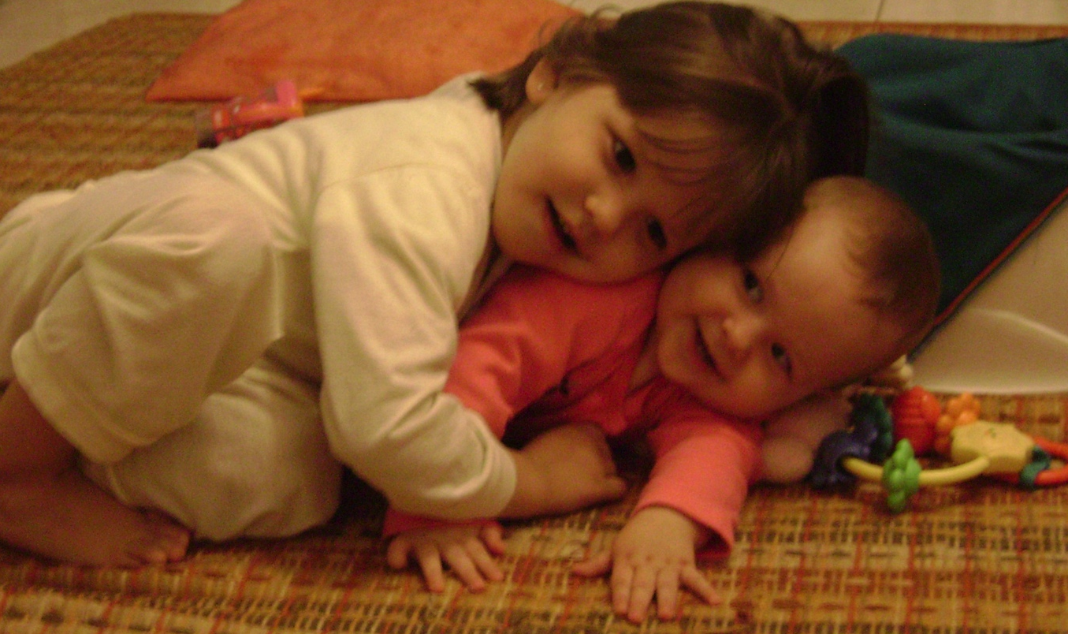
Criança, ser de ternura
Delicado, pequenino
Revela no seu sorriso
A presença do divino!

Slide 3
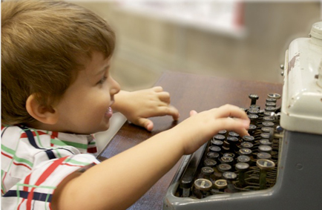
Nas mãozinhas que se estendem
Há um pedido de esperança,
Um afago e uma certeza
E um projeto que se lança!

Slide 4
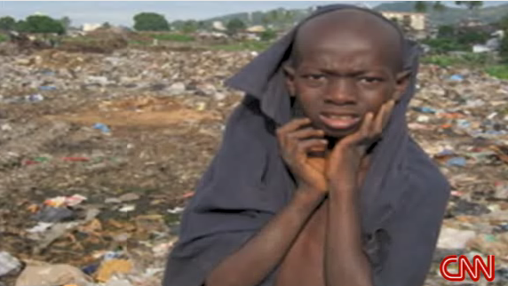
Mas quanto se falta ainda
Em respeito e afeto pleno
Às crianças desse mundo
Neste início de milênio!

Slide 5
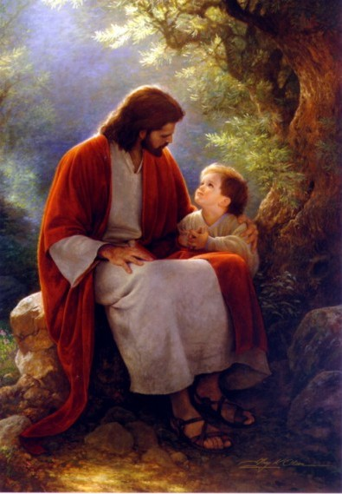
Desde que o Cristo disse
Que o Reino delas seria
Uma epopéia de séculos
Em seus favor se veria.

Slide 6
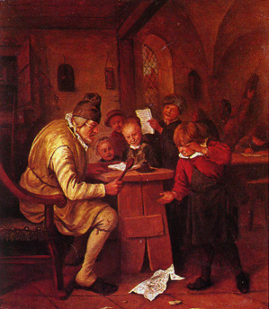
Sem voz, valor ou cuidado,
Esquecidas, maltratadas,
Só há pouco, foram sentidas
Como pessoas amadas.

Slide 7
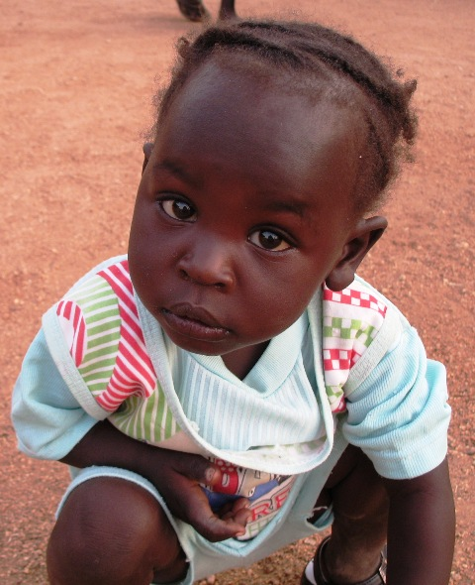
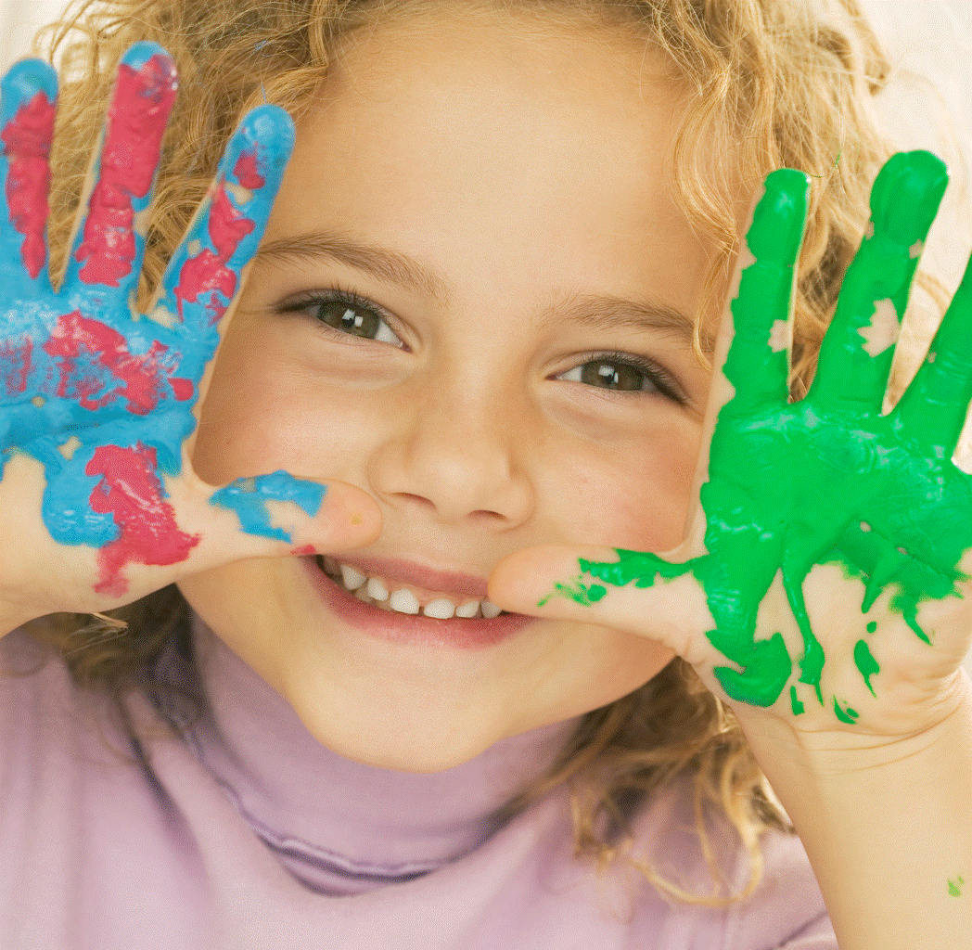
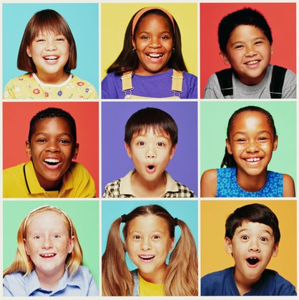
Descobertas por aqueles
Inspirados por Jesus,
Finalmente compreendidas
Como potências de luz!

Slide 8
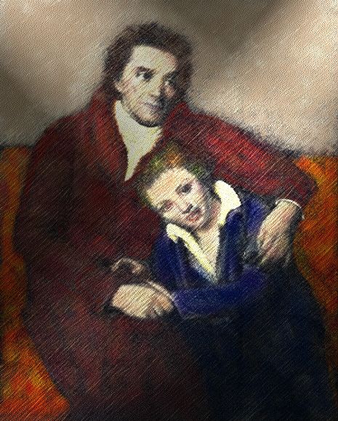
Foram Comenius, Rousseau,
Seus grandes reveladores
Pestalozzi e Montessori
E outros mais educadores.

Slide 9
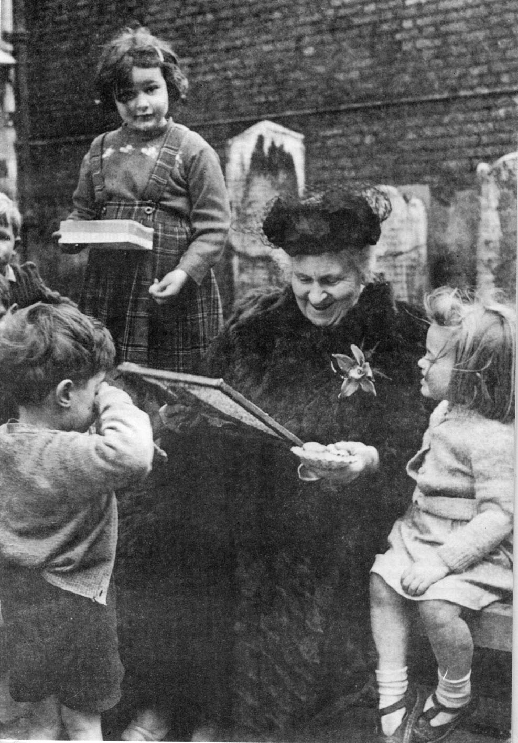
Trouxeram à luz a infância
Nas trilhas da educação,
Desbravando à humanidade
Caminhos do coração!

Slide 10
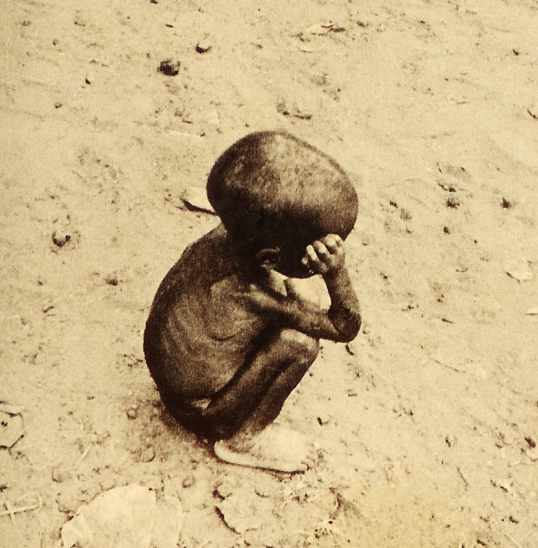
Mas que ainda que violências
Que mortes em todo mundo!
Que abusos e que maus tratos
Que vilipêndio profundo!

Slide 11
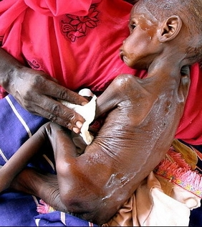
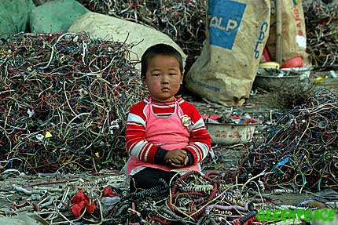
As africanas minguando
As da China, escravizadas
As brasileiras, no asfalto
E as das guerras, massacradas!

Slide 12
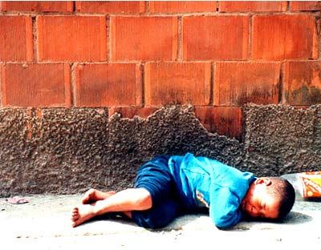
As que crescem sem um teto
Sem escola e sem pudor!
As que carecem de tudo,
Até de um pouco de amor!

Slide 13
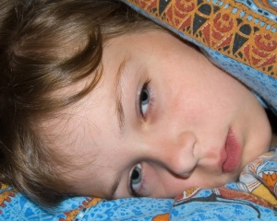
Mesmo as em carros de luxo,
Mimadinhas e bonitas,
Muitas delas estão sós,
Com almas secas e aflitas!

Slide 14
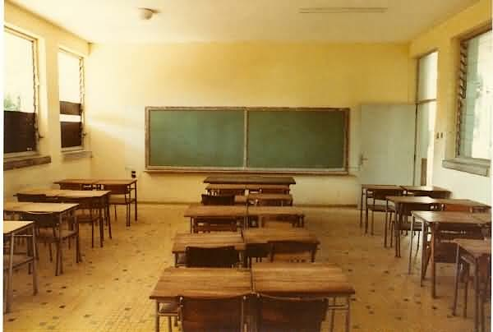
E a escola, esse cemitério
Das mentes mais promissoras?
Onde a lousa seca a vida
Nos lábios das professoras?

Slide 15
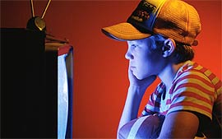
Obrigações sem sentido,
Conhecimento sem nexo
Depois da escola, a TV,
Com sangue, consumo e sexo!

Slide 16
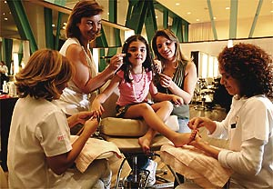
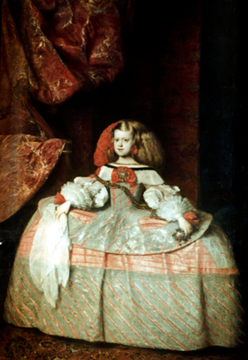
Crianças feitas adultas
Como nos tempos antigos,
Sem mais ternura inocente
Distantes dos pais amigos!

Slide 17
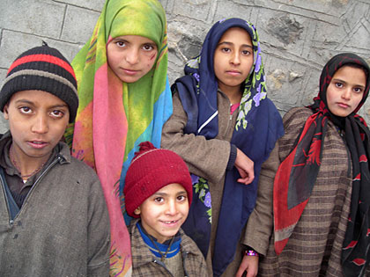
Ainda o mundo se mostra
Lugar hostil e inseguro,
Para muitas dessas almas,
Que vêm buscar seu futuro!

Slide 18
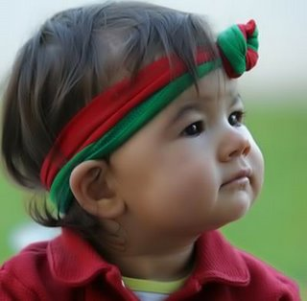
É preciso ação ativa,
Incessante militância
A ternura à flor das almas,
Para que se salve a infância!

Slide 19

Que o olhar de uma criança
Não se manche de violência!
E que mãos cruéis e impuras
Não lhe roubem a inocência!

Slide 20
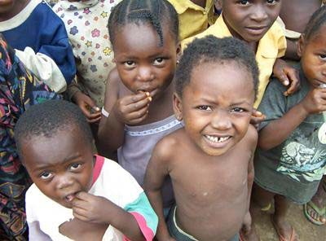
Que nenhuma voz se altere
Para humilhar esse ser,
Que nenhuma mão se erga,
Para ferir ou bater!

Slide 21
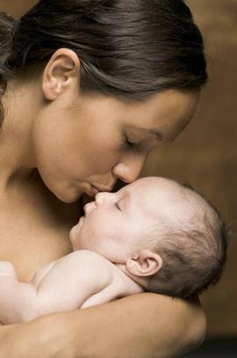
Espalhe-se uma vontade
De aconchego e proteção,
De reverência e carinho,
Diálogo e educação!

Slide 22
As crianças são sementes
Em plena germinação
E vão fecundar a terra,
Se amadas de coração!

Slide 23
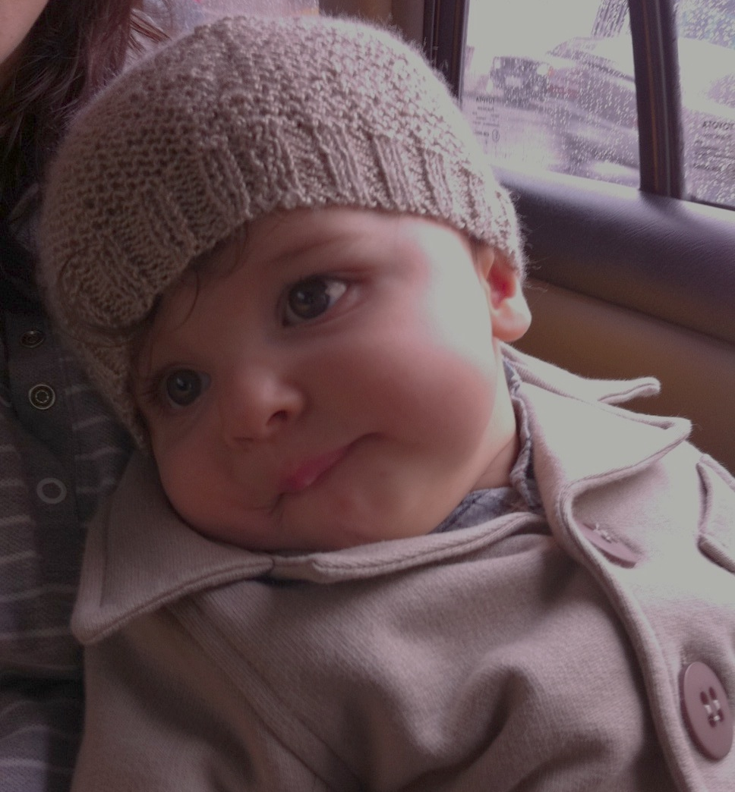
São a esperança que Deus
Empresta ao nosso futuro,
Mas só se farão promessa
Se o seu presente for puro!

Slide 24
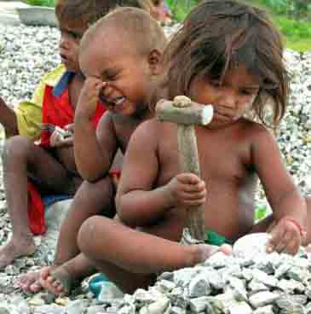
Que cada adulto se faça
Abolicionista ardente
Da escravidão da criança,
Neste mundo ainda doente!

Slide 25
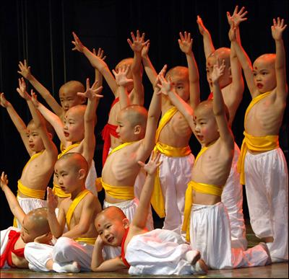
Liberdade para as almas
Frutificarem no amor!
Dignidade às crianças
Do Nepal ao Equador!

Slide 26
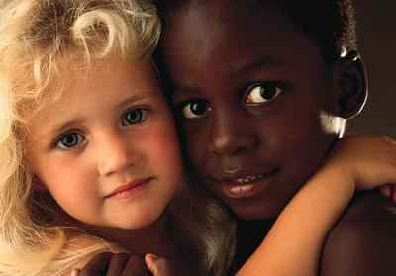
Negras, brancas, amarelas,
São todas lindas, iguais!
Só necessitam de mãos,
Que lhes dêem fé e paz!

Slide 27
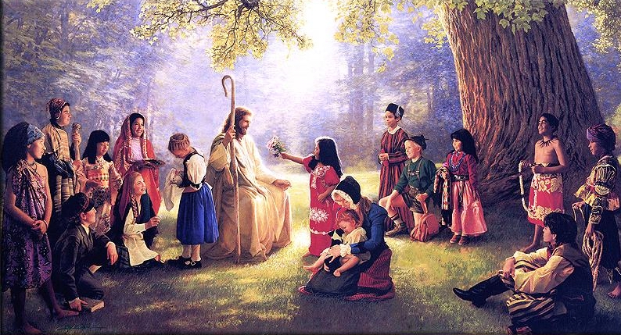
O Reino de Deus virá
Sobre esta terra de dor,
Só quando não mais houver,
Crianças sem pão e amor!

